Slide 1
22.02.2022 Digitale Frühstückspause
Inkasso: Umgang mit säumigen Zahlungen
Andrea Hegerbekermeier

Slide 2
So kommen Sie schneller an
Ihr Geld

Slide 3

Zuallererst:
Handwerkerrechnungen werden immer erst nach Abnahme der Arbeiten fällig!

Slide 4
Fälligkeit der Vergütung
Fälligkeit der Vergütung tritt nach der Abnahme der Arbeit ein
Abnahme: Billigung der Arbeit
Oder: Aufgrund von Zahlungsvereinbarungen (vertragliche Vereinbarung ist hier hilfreich)
Oder: Vereinbarung, dass in Teilen abgenommen werden muss
Oder (hier hilft das Gesetz):
kraft Gesetzes gem. § 632a BGB

Slide 5
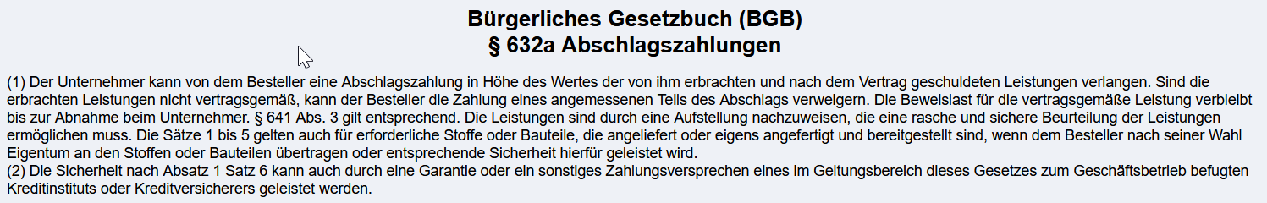

Slide 6
Allgemeine Geschäftsbedingungen
Verankerung der Zahlungsfristen und Bedingungen in den Allgemeinen Geschäftsbedingungen
müssen dem Kunden allerdings ausdrücklich vor Vertragsschluss übermittelt werden.
Eine Übersendung per E-Mail gilt hier als ausreichend.
Bei Werkverträgen gilt die Fälligkeit wiederum nach Abnahme vom Auftraggeber und Stellung einer nachvollziehbaren Rechnung.
Zahlungsfrist auf der Abschlussrechnung, damit automatisch Verzug ohne weitere Mahnung eintritt

Slide 7
Eigentumsvorbehalt schafft Sicherheit
Ein einfacher Satz genügt:
„Die Ware bleibt bis zur vollständigen Bezahlung Eigentum des Verkäufers.“
Als Bestandteil eines jeden Kaufvertrages, Angebotes oder Auftrags. Denn wirksam wird der Vorbehalt nur, wenn der Kunde ihn schon im Angebot oder Auftrag mit seiner Unterschrift bestätigt.
Vorteil:
Viele Gegenstände sind rechtlich von der Pfändung ausgeschlossen. Besteht nachweislich ein Eigentumsvorbehalt, kann trotzdem gepfändet werden. In einem Insolvenzverfahren haben Sie ein Sonderrecht.
Allerdings: Eigentumsvorbehalt gilt nur für bewegliche Sachen.

Slide 8
Rechnung schreiben: Wichtige Angaben beachten!
Achten Sie darauf, dass bereits beim Rechnung schreiben alle wichtigen Angaben enthalten sind:
Ihr Name und Anschrift
Steuernummer
Kompletter Name und Anschrift des Kunden
Rechnungsnummer
Rechnungsdatum
Leistungs- oder Lieferdatum
Art und Menge des Produktes
Preis, getrennt in Nettobetrag, Umsatzsteuer und Bruttobetrag
Kontakt- und Zahlungsinformationen nicht vergessen (Bankdaten etc.)
Zahlungsfristen festlegen

Slide 9
Skonto
Skonto gewähren
(Preisnachlass – meistens in Höhe von 2% bis 4%, der dem Kunden gewährt werden kann, um die Rechnung innerhalb einer bestimmten Frist zu bezahlen)
Sachmittel als zusätzliche Draufgabe bei pünktlicher Zahlung
(Akzessoire für das neue Bad, erste Wartung der neuen Heizung etc.)

Slide 10


Slide 11
Zahlungseingänge regelmäßig überprüfen!
Mahnungen nicht „durchnummerieren!“
Wer die 1. Mahnung erhält, geht automatisch davon aus, dass eine 2. und eventuell 3. Mahnung folgt und wartet dieses locker ab.
Konsequent mahnen (spätestens innerhalb von 8 Tagen)

Slide 12
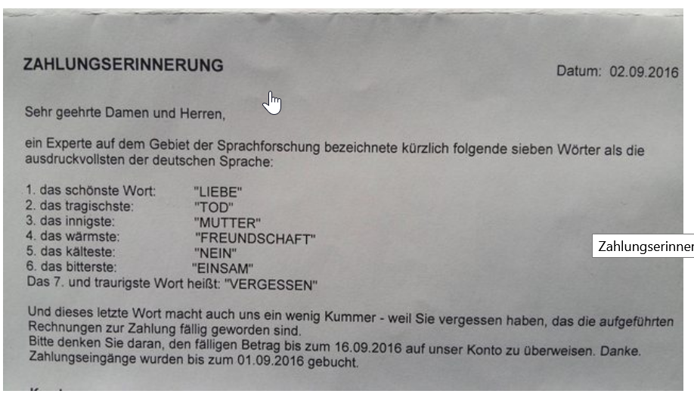

Slide 13
Telefonisch nachfassen
Häufig führt schon der persönliche Kontakt am Telefon zum Erfolg.
Seien Sie bestimmt und korrekt, aber höflich.
Vermeiden Sie Smalltalk und bringen Sie die Sache auf den Punkt.
Fassen Sie das Ergebnis am Gesprächsende mündlich zusammen und lassen Sie sich vom Kunden bestätigen, dass er diese Absprache einhalten wird.

Slide 14
Ratenzahlung als goldene Brücke
Hören Sie am Telefon genau hin. Ist der Kunde im Prinzip zahlungswillig, aber kurzfristig in einem finanziellen Engpass?
Sie können z. B. anbieten, dass Ihr Kunde die Rechnung begleichen darf, wenn sein nächstes Gehalt eingeht. Am besten lassen Sie sich diese Absprache schriftlich bestätigen.
Manchmal sind auch Ratenzahlungen ein Ausweg. Auch dies sollte schriftlich vereinbart werden.
In so einem Vertrag verpflichtet sich der Kunde, den Betrag aus der Rechnung in monatlichen Raten von xy€, zahlbar bis zum xy eines jeden Monats, zu zahlen.
Vereinbaren Sie eine Verfallsklausel, falls Ihr Kunde mit einer Zahlung xy Tage in Verzug gerät, wird der gesamte Restbetrag in einer Summe zur sofortigen Zahlung fällig.

Slide 15
Gerichtliches Mahnverfahren
Bleiben die Maßnahmen erfolglos:
Gerichtliches Mahnverfahren
Mahnbescheid
Vollstreckungsbescheid (30 Jahre Gültigkeit)
Regelmäßige Kontrolle der Vermögensverhältnisse
(sammeln Sie so viele Informationen wie möglich, Konten, Fahrzeugdaten, Arbeitsplatz etc.)

Slide 16
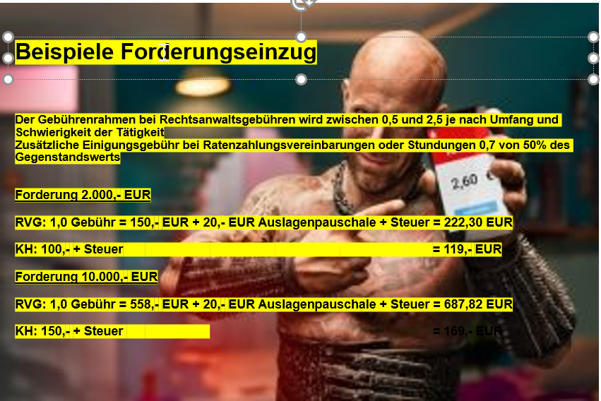

Slide 17
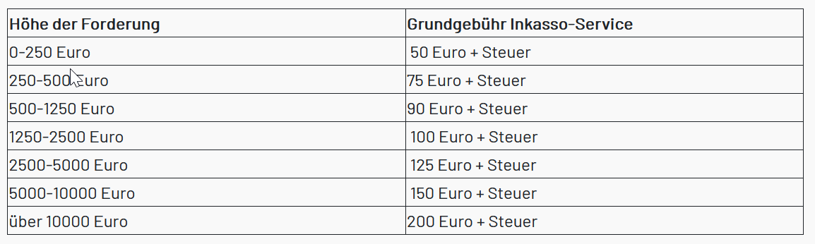
  Gebühren der Inkassostelle der Kreishandwerkerschaft

Slide 18
Und jetzt……
freue ich mich auf Ihre Fragen
Ass.jur.
Andrea Hegerbekermeier
Geschäftsführerin
hegerbekermeier@kh-pl.de
05231 970 110

